Slide 1

Bartender App
Onderdeel van RigS

Slide 2


Inhoud
Waar hebben we deze sprint aan gewerkt?
Wireframes
Demo
Planning sprint 2

Slide 3


Waar hebben we deze sprint aan gewerkt?
Leren Vue.js en Spring Boot (Java).
Wireframes.
Opzetten front- en backend-projecten.
Database Library.
Agile SCRUM (Trelloboard).

Slide 4
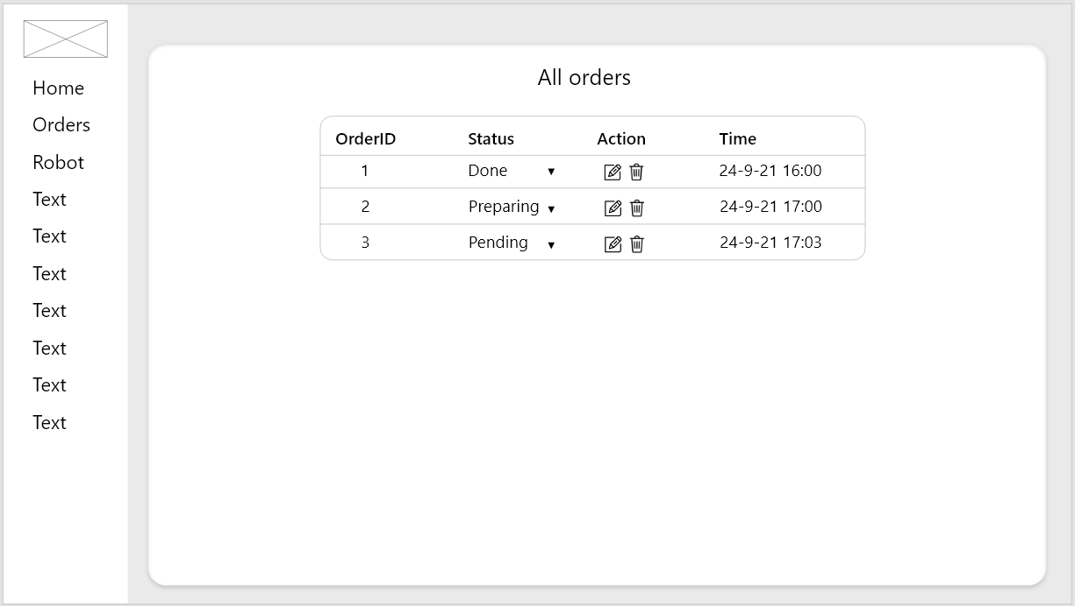
Wireframes
Order overzicht:

Slide 5
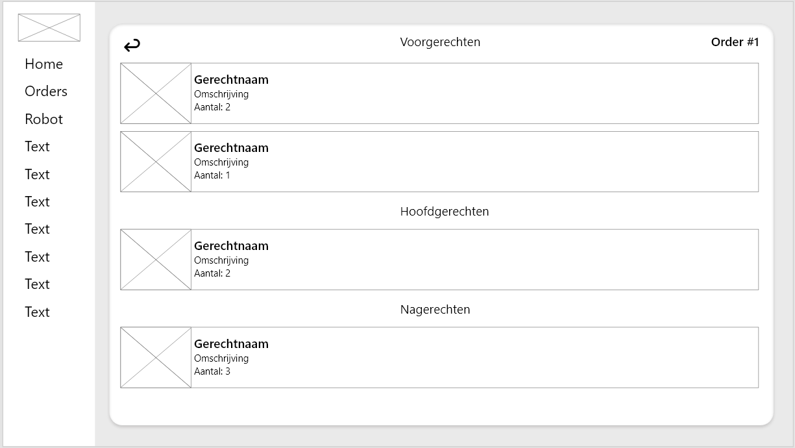
Wireframes
Order details:

Slide 6
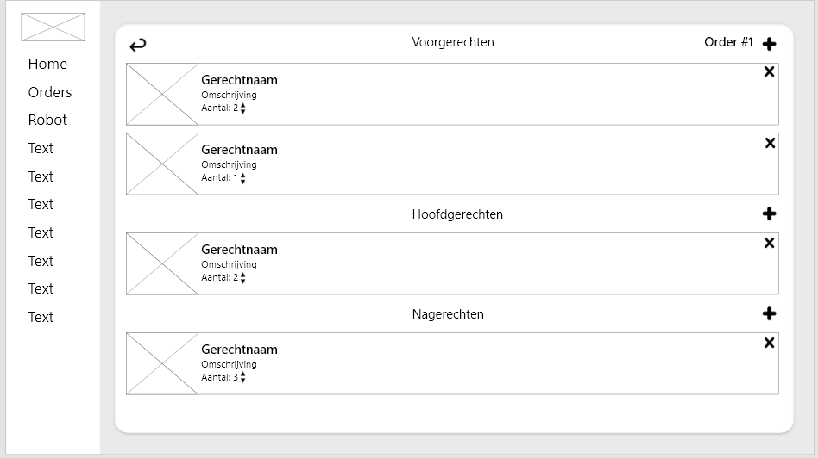
Wireframes
Edit order:

Slide 7
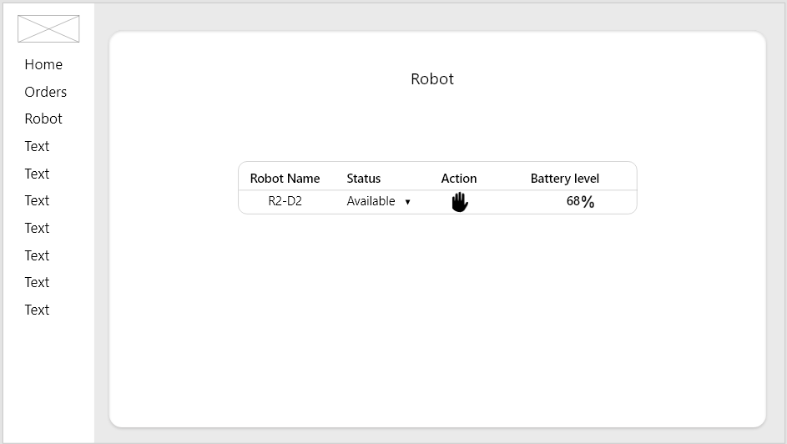
Wireframes
Robot overview:

Slide 8



Demo

Slide 9

Planning Sprint 2
Implementeren orders in frontend.
Bijproducten (Bijvoorbeeld mayonaise of ketchup bij friet)
(Unit)-testing
Implementeren aanpassen orders (front- en backend).
Contact met embedded software over Mocking Robot API.
Functionele en technische-ontwerp documentatie.

